Slide 1
La batalla de los mercaderes

Slide 2
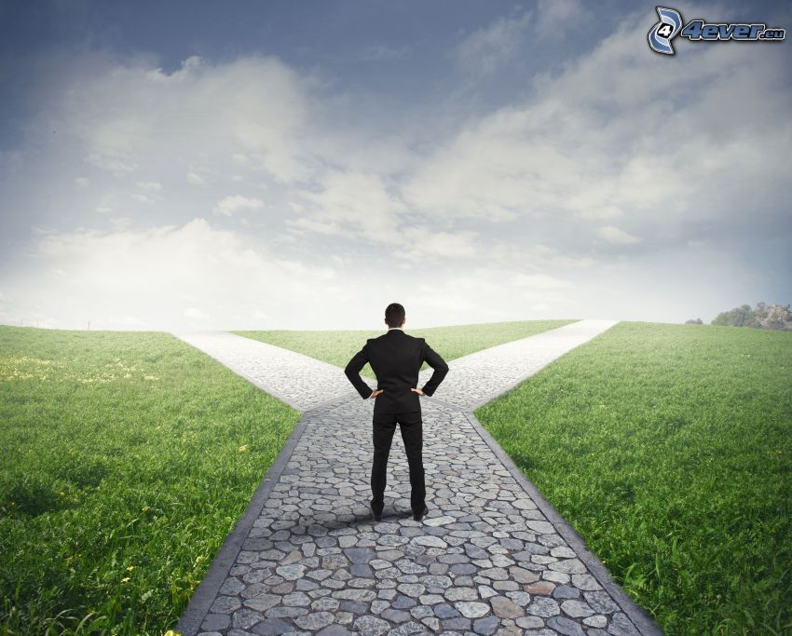
1)Encrucijada. Lugar de donde parten varios caminos.

Slide 3
Mercader. Comerciante o persona que se dedica al comercio.
Sin par. Sin igual o comparación.
Soberbio. Arrogante.
Aguardar. Esperar.
Suplicar. Pedir con humildad
Causar perjuicio. Causar daño
Cautivo. Prisionero

Slide 4
Tuerto. Sin vista en uno de los ojos.
Voluntad. Deseo o determinación.
La manía. La locura
El encantador. Persona que sabe usar artes mágicas.

Slide 5
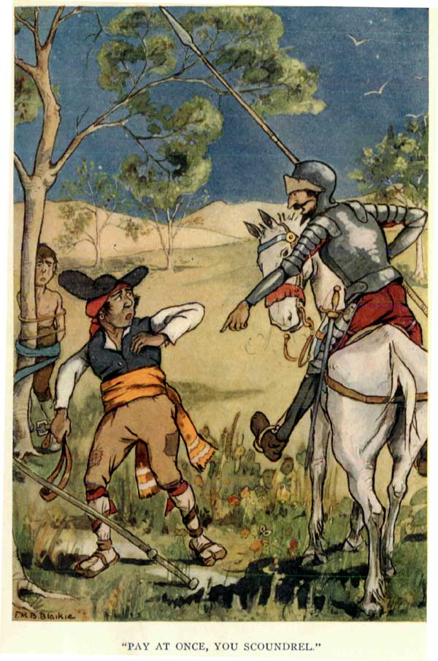

Slide 6
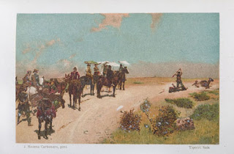

Slide 7
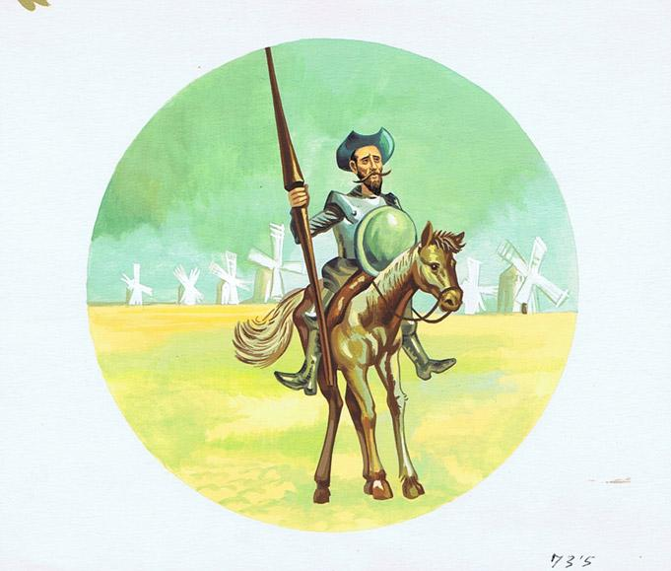
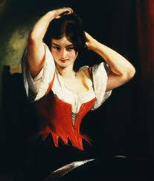

Slide 8
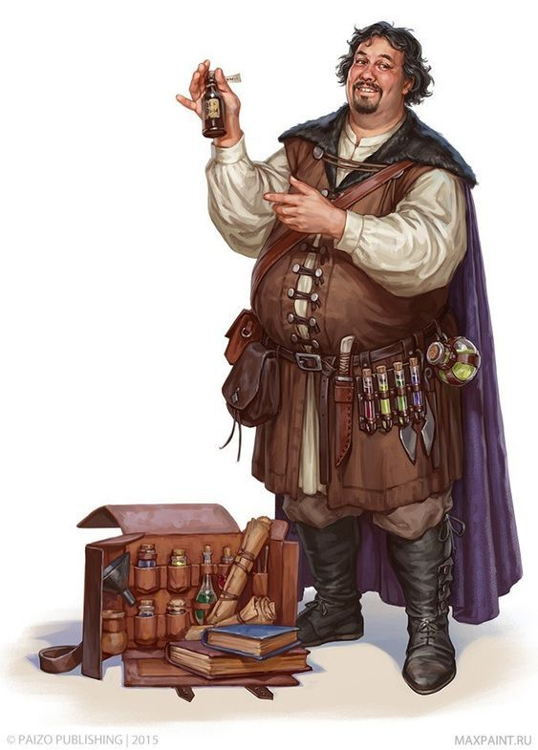
¿QUÉ LE DIJO EL mercader PRIMERO?

Slide 9
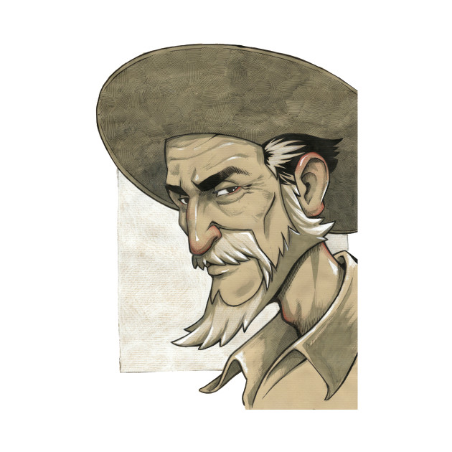
¿Qué contestÓ don quijote?

Slide 10
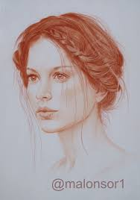
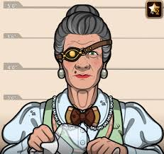
¿QUÉ LE DIJO EL mercader despuÉs?

Slide 11
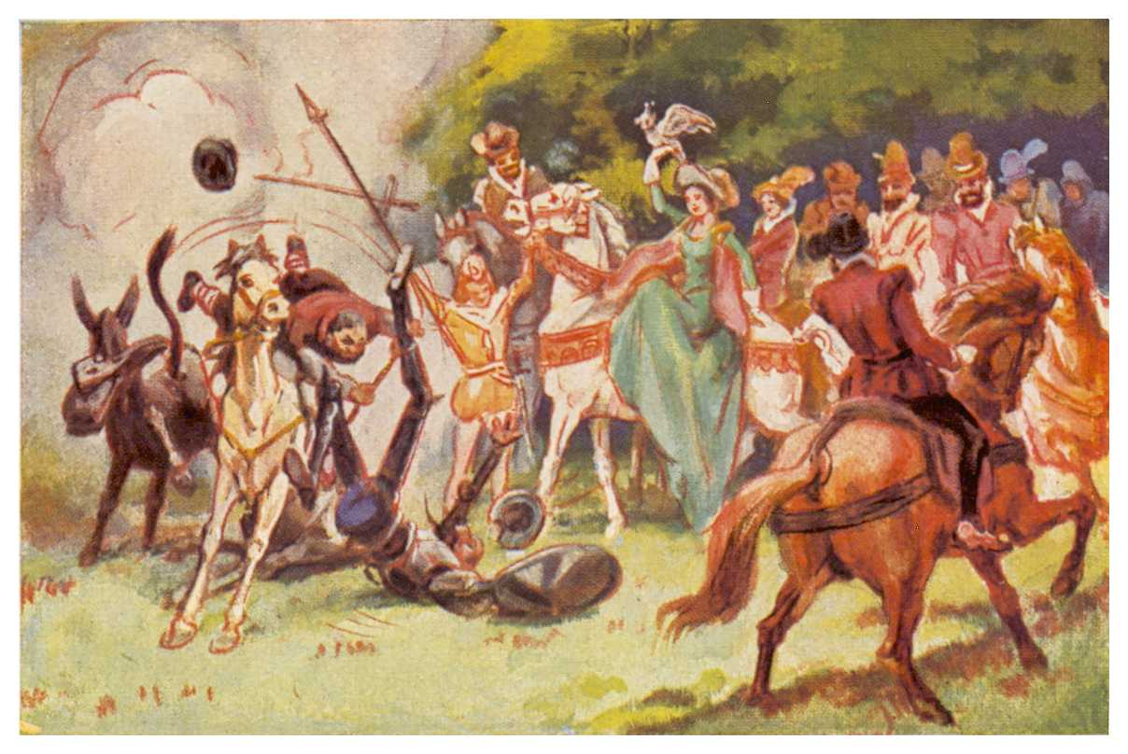
¿Qué hizo don quijote? ¿QuÉ le ocurriÓ?

Slide 12
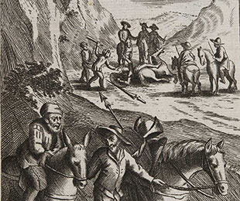
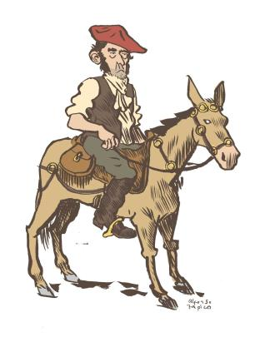

Slide 13
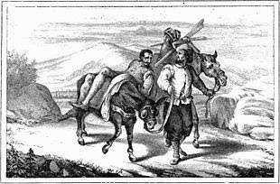
¿Qué hizo el labrador?

Slide 14
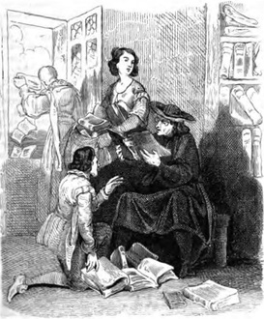
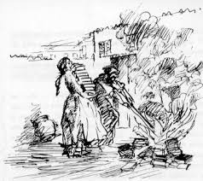

Slide 15
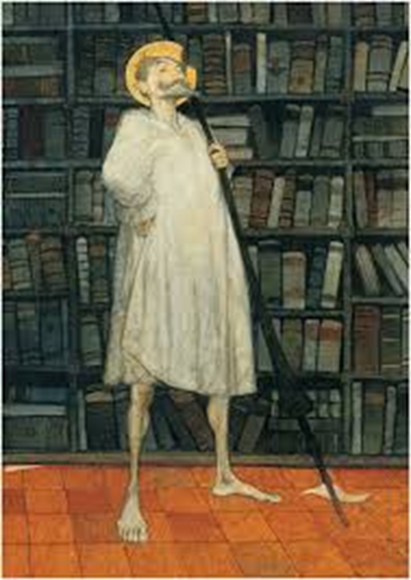

Slide 16
http://www.rtve.es/alacarta/videos/el-quijote/quijote-capitulo-1/3573734/

